Slide 1





Разработка проекта внутренних инженерных систем с учётом энергосберегающих мероприятий для офисного зданиях
Мы делаем инженерные системы более энергоэффективными и экономичными.

Slide 2

Актуальность проекта
Актуальность проекта заключается в следующем:
1. Энергосбережение: Внедрение энергосберегающих мероприятий позволяет снизить потребление энергии и в результате сократить затраты на электроэнергию и отопление.
2. Комфорт: Разработка внутренних инженерных систем, учитывающих энергосберегающие мероприятия, позволяет обеспечить комфортные условия работы для сотрудников. Такие меры, как оптимальное освещение, эффективное использование отопления и кондиционирования, создание зон комфорта и контроль за качеством воздуха, способствуют повышению эффективности и производительности.
3. Экономические выгоды: Внедрение энергосберегающих мероприятий может привести к существенным экономическим выгодам в долгосрочной перспективе. Снижение энергозатрат и оптимизация использования ресурсов позволят компании сократить расходы на эксплуатацию здания и обеспечить возврат вложений.

Slide 3

Проблема
На поддержание микроклимата в офисных зданиях уходит большое количество ресурсов и финансовых затрат. Данный проект направлен на улучшение энергоэффективности оборудования и снижение денежных затрат на содержание офисных зданий.

Slide 4

Решение
Одно из наиболее перспективных, малозатратных и быстроокупаемых энергосберегающих мероприятий в системах механической вентиляции – это утилизация теплоты вытяжного воздуха для частичного подогрева притока в холодный период года. Утилизация теплоты вытяжного воздуха – процесс вторичного использования тепловой энергии в системе вентиляции.

Slide 5
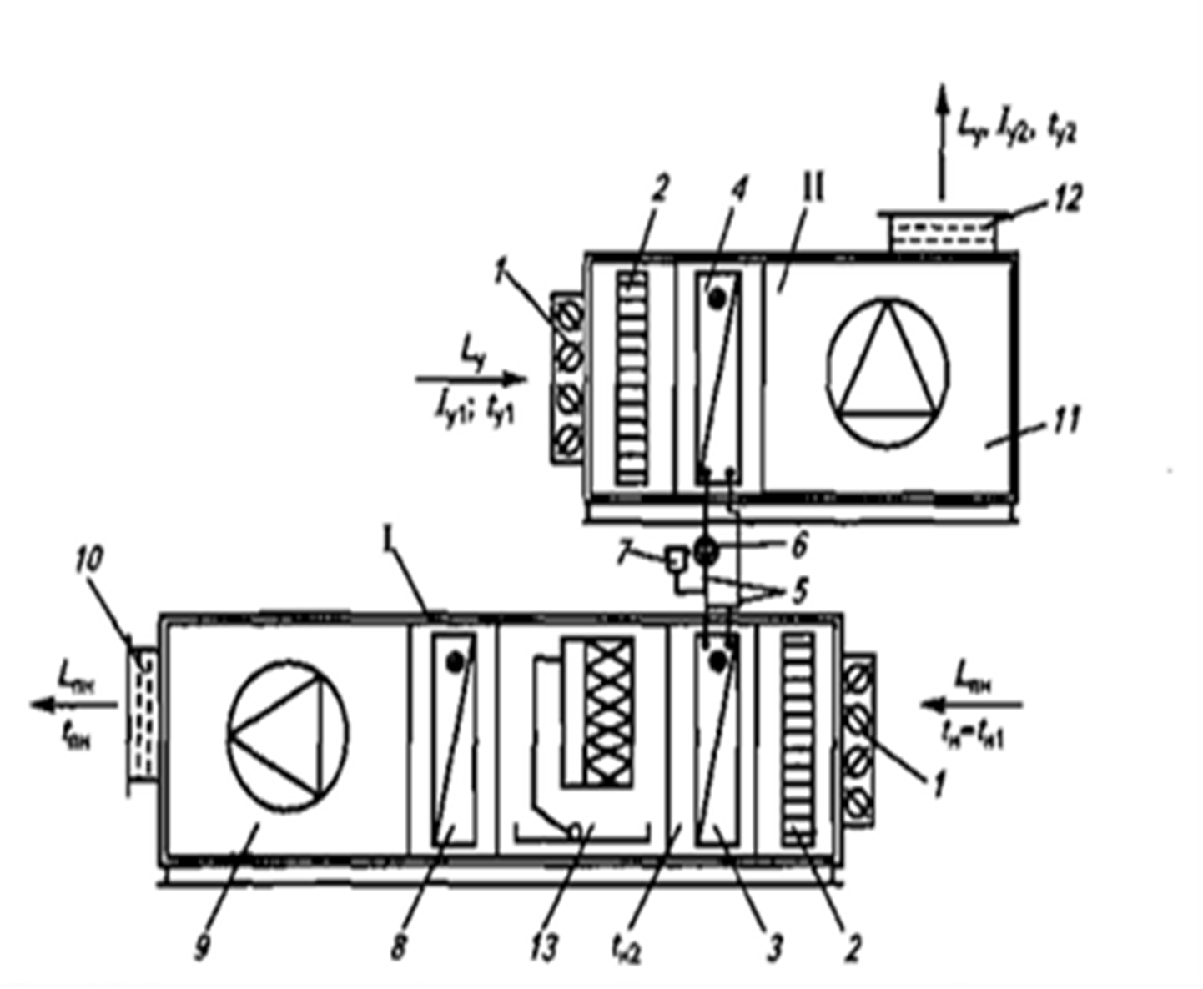
Один из вариантов утилизации теплоты вытяжного воздуха
1 - многоступенчатый воздушный клапан с ручным или автоматическим приводом;
2 - фильтр для очистки воздуха;
3 – теплоотдающий теплообменник;
4 – теплоизвлекающий теплообменник;
5 – соединительные трубопроводы;
6 – насос циркуляции промежуточного теплоносителя – антифриза;
7 – герметичный расширительный сосуд;
8 – калорифер подогрева от подачи в трубки горячей воды;
9 – приточный вентилятор;
10 – патрубок для присоединения приточного воздуховода;
11 – вытяжной вентилятор;
12 – патрубок присоединения воздуховода выброса воздуха;
13 – блок адиабатного увлажнения воздуха;

Slide 6

Целевая аудитория
Основными клиентами являются большие офисные здания на промышленных предприятиях, которые сталкиваться с такой проблемой, как большие финансовые затраты на систему топления. В среднем за отопительный сезон - это 653 000 рублей. Где 600 (8 * 75) это плата за отопление и 53 тысяча это плата за подготовку тепловых сетей к сезону.
Предлагаемой нами установкой мы можем снизить финансовые затраты до 352 000 рублей за сезон.

Slide 7

Бизнес-модель
Планируется производить прямые продажи: продавец – покупатель . Мы выбрали данный канал сбыта так как это позволяет снизить цену на готовый продукт. На данный момент мы планируем запускать рекламу через социальные сети. Это позволит нам привлечь внимание к нашему проекту и тем самым получить первых клиентов, а в будущей перспективе новых клиентов и развитие нашего стартапа.

Slide 8
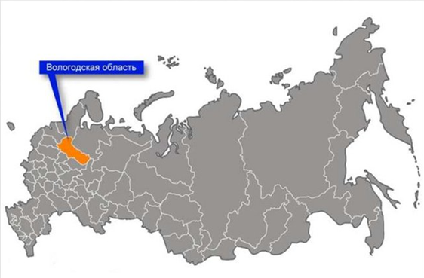
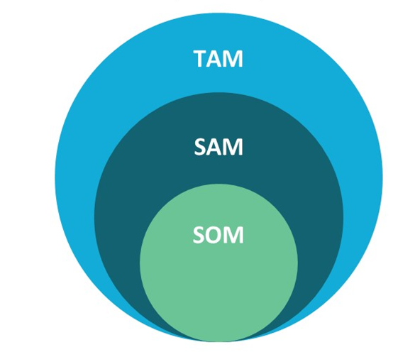
Рынок
Наша организация планирует работу на рынке товаров и услуг (потребительский рынок). Объём занимаемого рынка приблизительно составляет 6% при учёте продаж только в Вологодской области.
TAM: 107 500 000
SAM: 58 250 000
SOM: 0

Slide 9

Конкуренты
Основные конкуренты
1. Наш Город
2. Грант Эко Строй
3. Термостепс
4. ООО "СтройГид"

Slide 10

Текущие результаты команды
На данном этапе планируется плат по привлечению внимания к данному проекту. Поиск инвесторов, которые будут заинтересованы в нашем проекта и могут дать толчок к дальнейшему развитию. На данном этапе нами произведён анализ и отбор всей необходимой информации для реализации стартапа. Так же сделаны все необходимые расчёты, которые нужны для проектирования и улучшения системы вентиляции и теплоснабжения. В следующем году планируем принять участие в «Умнике» для получения инвестиций, которые необходимы для реализации стартапа.

Slide 11

План развития стартап-проекта
1. Разработка бизнес-стратегии.
2. Создание бизнес-плана.
3. Проектирование продукта.
4. Привлечение финансирования.
5. Масштабирование бизнеса.

Slide 12

Предложение для инвестора
Стоимость установки и её внедрение обойдётся заказчику в 430 000 рублей.
В эту стоимость входят все монтажные работы и сам калорифер, стоимость которого варьируется в пределах 200 000 – 250 000 рублей. Срок окупаемости проекта составит приблизительно 2 года.

Slide 13
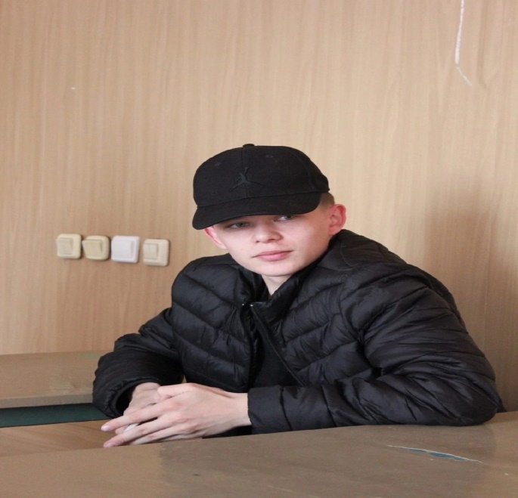
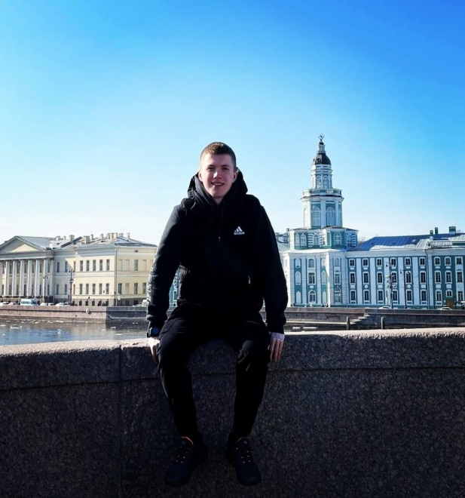

Команда
Бычков Никита –производитель
Контактный номер 8-921-053-82-86
Трекер: Антонова Юлия Валерьевна
Буторов Семен – лидер
Контактный номер 8-911-446-21-25
Трекер: Антонова Юлия Валерьевна
Макаров Михаил-администратор
Трекер: Антонова Юлия Валерьевна

